Slide 1
Reflexões sobre a Arte – Alfredo Bosi
Luigi Pareyson – 3 momentos decisivos do processo artístico: o fazer, o conhecer e o exprimir

Slide 2
Arte é construção
Arte é um fazer. É um conjunto de atos pelos quais se muda a forma, se transforma a matéria oferecida pela natureza e pela cultura.
Neste sentido, qualquer atividade humana, desde conduzida regularmente a um fim, pode chamar- se artística.

Slide 3
ARS
Arte é uma produção – logo, supõe trabalho
Movimento que arranca o ser do não ser, a forma do amorfo, o ato da potência, o cosmos do caos.
A palavra latina ARS está na raiz do verbo articular, que denota a ação de fazer junturas entre as partes de um todo. Porque eram operações estruturantes, podiam receber o mesmo nome de arte não só as atividades que visavam a comover a alma (a musica, a poesia, o teatro), quanto os ofícios de artesanato, a cerâmica, a tecelagem e a ourivesaria, que aliavam o útil ao belo.

Slide 4
José Lino Grunewald
f o r m a
r e f o r m a
d i s f o r m a
t r a n s f o r m a
c o n f o r m a
i n f o r m a
f o r m a

Slide 5
Physis & Poiésis
Em sentido lato, arte significa habilidade, agilidade. Em sentido estrito, instrumento, ofício, ciência. Seu campo semântico se define por oposição ao acaso, ao espontâneo e ao natural.
Physis geralmente é traduzido como natureza. Os gregos entendiam a natureza como um ser que se cria a si mesmo, como aquilo que emerge de si mesmo. Mas há outras coisas no mundo, coisas que dependem de que algo passe a existir.
Poiesis é a atividade prática de fazer da qual os seres humanos se ocupam quando produzem algo. Nós chamamos estes seres criados de artefatos e incluímos entre eles os produtos da arte, do artesanato, e da convenção social.

Slide 6
techné
Na Grécia apareceu também um outro tipo de conhecimento: a “techné” que não se limitava à pura contemplação da realidade. Era uma atividade cujo interesse estava em resolver problemas práticos, guiar os homens em suas questões vitais, curar doenças, construir instrumentos e edifícios etc.
As techné” gregas eram constituídas por conjuntos de conhecimentos e habilidades profissionais transmissíveis de geração a geração. Por exemplo, a medicina, a arquitetura, a mecânica, as belas artes
Mas não se deve entender techné sempre como um saber operativo – manual – pressupõe uma conduta certa numa atividade específica, subordinada a uma série de conhecimentos adquiridos através da educação. Não há necessidade alguma de que esse saber seja teórico – embora possa vir a se apoiar numa teoria – mas é essencial que seja baseada na observação direta dos fatos. Isto é, toda techné consiste no conhecimento empírico de um objeto ou ação que serve ao homem; portanto tal saber só se realiza com aplicação prática e não como contemplação

Slide 7
Carneiro Leão: A arte erige em obra o sabor de lidar com a realidade. Não se trata tanto de um saber fazer, trata-se sobretudo do sabor de fazer, um sabor de fazer no qual surgem e se instalam possibilidades que, entregue a si mesma, a realidade nunca chegaria a produzir e apresentar.

Slide 8
Mímesis
Platão (Banquete): “ Tu sabes que a produção (poíesis) é algo de múltiplo. A causa pela qual alguma coisa passa do não-ser ao ser é a produção, de modo que aquilo que é feito por todas as artes são produções (poíesis) e os artesãos (demiourgoí) destas coisas são todos produtores (poietaí)”. Como na agricultura ou no caso do cuidado do corpo, também no caso da mimética, trata-se de compor e fabricar seres a partir daquilo que é, mas que não é uma outra coisa, e que não era aquilo que ele vem a ser através da produção. De modo que os não-seres passam a ser pela ação da fabricação que constitui um novo ser. Neste sentido, a produção não implica uma geração a partir do nada, do impensável contrário do ser (Marcelo Marques, 2001, p.171)

Slide 9
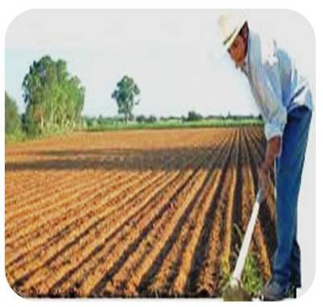
Plotino(séc. II dC): distingue as técnicas ou artes cuja finalidade é auxiliar a natureza – como a medicina, a agricultura – daquelas cuja finalidade é fabricar um objeto com os materiais oferecidos pela Natureza – o artesanato. Distingue também um outro conjunto de artes e técnicas que não se relacionam com a Natureza, mas apenas com o próprio homem, para torna-lo melhor ou pior: música e retórica, por exemplo.

Slide 10
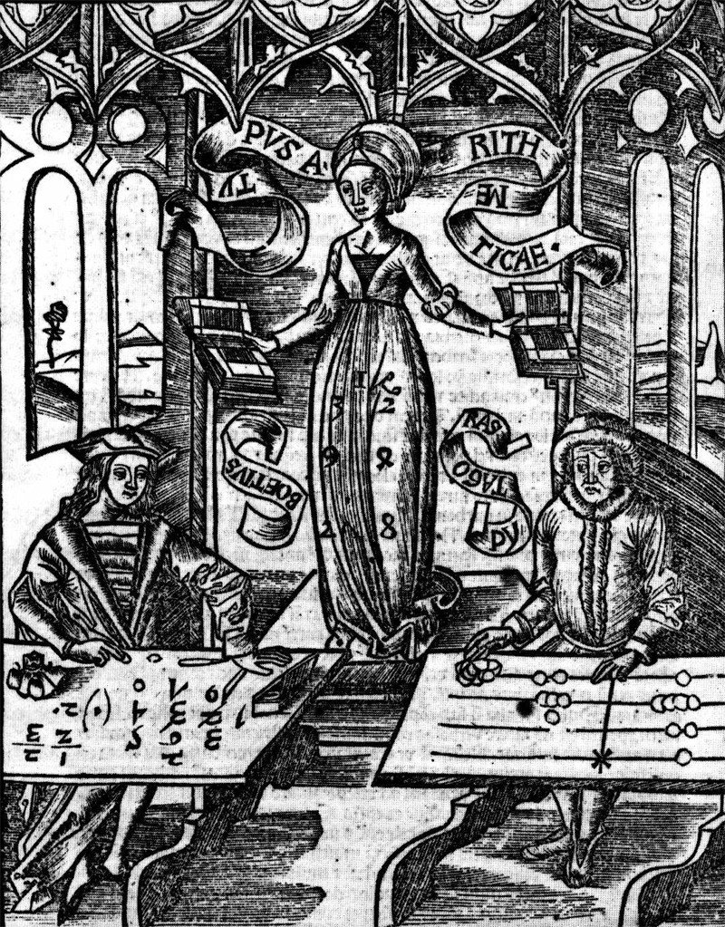
A classificação das técnicas ou artes seguirá um padrão determinado pela sociedade antiga e, portanto, pela estrutura social fundada na escravidão, isto é, uma sociedade que despreza o trabalho manual.
Varrão (séc. II dC) – Artes liberais – exercidas pelos homens livres – gramática, retórica, lógica, aritmética, geometria, astronomia e música
Artes mecânicas – todas as outras atividades técnicas: medicina, arquitetura, agricultura, pintura, escultura, olaria, tecelagem etc

Slide 11
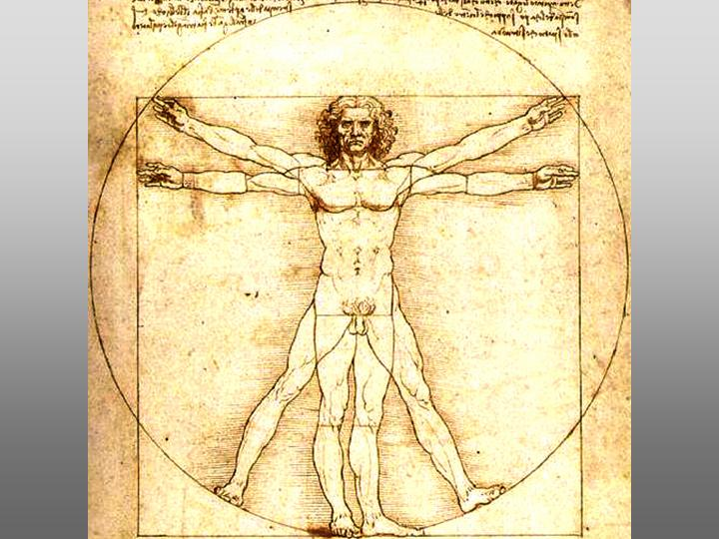
A partir da Renascença, porém, trava-se uma luta pela valorização das artes mecânicas, pois o humanismo renascentista dignifica o corpo humano e essa dignidade se traduz na batalha pela dignidade das artes mecânicas para converte-las à condição de artes liberais

Slide 12
O pensamento moderno recusa, não raro, o critério hierárquico dessa classificação. O exercício intenso da criação demonstra, ao contrário, que existe uma atração fecunda entre a capacidade de formar e a perícia artesanal. No pintor trabalham em conjunto a mão, o olho e o cérebro

Slide 13
“ A inteligência que está no cosmo é o resultado da atividade de um deus. A atividade artesanal humana pode participar dessa inteligência por imitação, mas para alcançar este nível deve satisfazer uma condição: o conhecimento. É só através do saber que a arte humana pode tornar-se uma verdadeira ciência” (Marcelo Marques –sobre Platão)

Slide 14
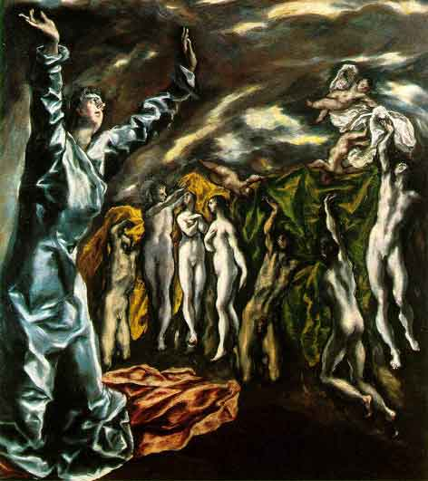
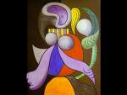
Entretanto, conceito de arte como produção de um ser novo, que se acrescenta aos fenômenos da natureza, conheceu alguns momentos fortes na cultura ocidental –

Slide 15
Arte e jogo
Alguns pensadores modernos vinculam a concepção tecnopoética de arte às tendências lúdicas do homem.
Para Kant: ” A arte, enquanto dimensão do jogo da liberdade humana, se define em oposição à natureza, onde supostamente reina uma certa necessidade mecânica. A arte é sempre produto da liberdade, a razão é fundamento das suas obras. Só há arte para o animal racional; a cera, o mel, a colméia das abelhas não são obras de arte, mas efeitos de instintos”.
“O artesão, assim como a abelha, não faz arte, está preso a fixidez de um programa baseado em utilidade ou finalidade determinada não joga como a imaginação” (Roberto de Oliveira, 2001, p.270)

Slide 16
Atividade desinteressada
Prazer estético: puramente subjetivo (e desinteressado) pois se exerce com representações e não com a realidade do objeto. Haveria uma verdade estética própria da representação, e que não precisa coincidir com a verdade objetiva.
“A arte não imita o mundo simplesmente, nem só expressa o sujeito, isto está claro...A experiência estética destaca a relação subjetiva com o mundo objetivo e a dependência que um tem do outro. Ela tematiza sua relação e, porque a relação entre a mente e o mundo é, ao contrário, sempre já envolvida em outros interesses – cognitivo, moral ou apetitivo – é apenas aqui, nesta ilha flutuante de exemplaridade, que podemos ver o que normalmente acontece...É da natureza das idéias estéticas manter uma série de pensamentos flutuando, sem nunca prendê-los a alguma causa no mundo real. Se, no entanto, essas idéias não evocassem de algum modo esse mundo – harmoniosa ou desordenadamente – mais uma vez, elas não poderiam se manter flutuando. Elas entrariam em colapso, tal como ocorre como tanta tagarelice interior vazia” (Fiona Hugues, 2001, p.79)

Slide 17
Kant não chega a postular uma liberdade formalizante absoluta para o produtor estético; criam na existência do Belo enquanto norma, cuja realização deveria guiar a voz do poeta e a mão do pintor. Como em todo jogo, também na arte a liberdade de formar atenderia a leis de necessidade interna; leis adequada ao cumprimento de um objetivo universal: no caso da arte, a Beleza, ou Harmonia

Slide 18
O Belo
Será que podemos definir claramente o que é a beleza, ou será que esse é um conceito relativo?
As respostas a essas perguntas variaram durante o decorrer da história
Dentro de uma tradição iniciada com Platão (IV a.C) há os filósofos que defendem a existência do “belo em si”, de uma essência ideal, objetiva, independente das obras individuais, para as quais serve de modelo e de critério de julgamento. Existiria, então, um ideal universal de beleza que seria o padrão a ser seguido. As qualidades que tornam um objeto belo estão no próprio objeto e independente do sujeito que as percebe

Slide 19
Arte acadêmica
Levando essa idéia a suas últimas conseqüências, poderíamos estabelecer regras para o fazer artístico. E é exatamente isso que vão fazer as academias de arte

Slide 20
A beleza está nos olhos de quem vê
Filósofos empiristas, como Hume (século XVII), que relativizaram a beleza, reduzindo-a ao gosto de cada um. Aquilo que depende do gosto e da opinião pessoal não pode ser discutido racionalmente. O belo, dentro dessa perspectiva, não está mais no objeto, mas nas condições de recepção do sujeito.

Slide 21
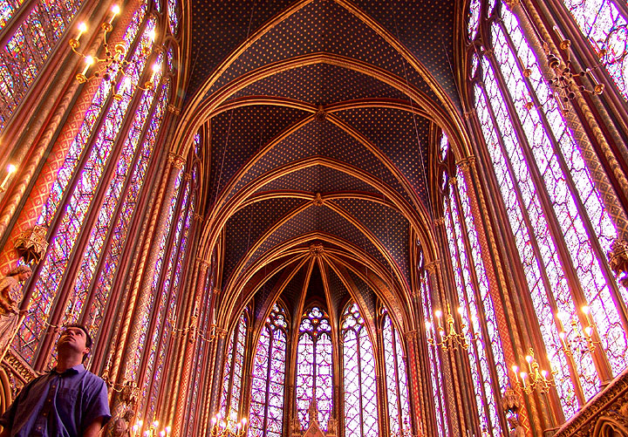
Para Kant (século XVIII) a beleza habita a relação. A relação que um sujeito (com uma determinada percepção) mantém com um objeto. A beleza está entre o sujeito e o objeto. Para que a consciência sinta a beleza é necessário que seja tocada pelo aparecer de um dado objeto
http://www.youtube.com/watch?v=7sSan704qAc

Slide 22
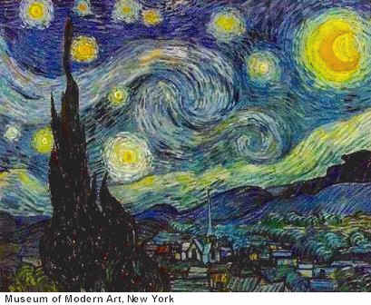
Hegel, no século XIX, introduz o conceito de história. A beleza muda de face e de aspecto através dos tempos. Essa mudança (chamada devir), que se reflete na arte, depende mais da cultura e da visão de mundo presentes em determinada época do que de uma exigência interna do belo.

Slide 23
Hoje em dia, numa visão fenomenológica, consideramos o belo como uma qualidade de certos objetos singulares que nos são dados à percepção. Beleza é, também, a imanência total de um sentido ao sensível, ou seja, a existência de um sentido absolutamente inseparável do sensível. O objeto é belo porque realiza o seu destino, é autêntico, é verdadeiramente segundo o seu modo de ser, isto é, é um objeto singular, sensível, que carrega um significado que só pode ser percebido na experiência estética. Não existe mais a idéia de um único valor estético a partir do qual julgamos todas as obras, Cada objeto singular estabelece seu próprio tipo de beleza
http://www.youtube.com/watch?v=tk-OREbu3_Q

Slide 24
A. Bosi: Como jogo, a obra de arte conhece um momento de invenção que libera as potencialidades da memória, da percepção, da fantasia: é a alegria pura da descoberta, que pode suceder a buscas intensas ou sobreviver num repente de inspiração: heureca! E como o jogo, a invenção de novos conjuntos requer uma atenção rigorosa às leis particulares da sintaxe que correspondem ao novo esquema imaginário a ser realizado...A liberdade exige e cria uma norma interna (p.16)

Slide 25
Metáfora – Gilberto Gil
Uma lata existe para conter algo Mas quando o poeta diz: "Lata" Pode estar querendo dizer o incontível Uma meta existe para ser um alvo Mas quando o poeta diz: "Meta" Pode estar querendo dizer o inatingível Por isso, não se meta a exigir do poeta Que determine o conteúdo em sua lata Na lata do poeta tudonada cabe Pois ao poeta cabe fazer Com que na lata venha caber O incabível Deixe a meta do poeta, não discuta Deixe a sua meta fora da disputa Meta dentro e fora, lata absoluta Deixe-a simplesmente metáfora

Slide 26
Relação entre criação e técnica
Pareyson: o fazer do artista é tal que, enquanto opera, inventa o que deve fazer e o modo de fazê-lo.
Levi-Strauss: comparou o pensamento artístico ao pensamento selvagem: um e ouro valem-se da técnica de bricolage, arranjo de materiais disponíveis em função de um novo significado. A noção de bricolage vem repropor uma concepção da arte como jogo e recombinação dos dados perceptivos. A origem dos dados singulares importa menos que a sua estruturação

Slide 27
A técnica produziu ao longo da história de cada arte, um conjunto de regras úteis ao projeto e à execução da obra, Desde a Antiguidade formou-se uma tradição normativa

Slide 29
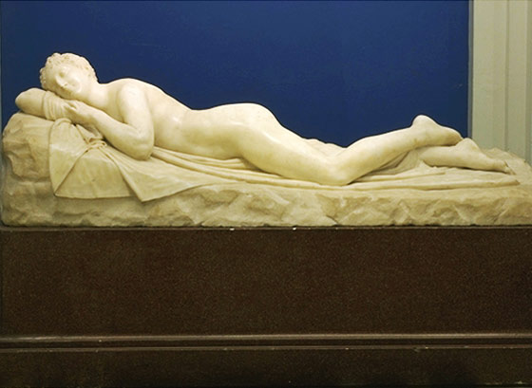
A arte do século XX e as pesquisas antropológicas relativizaram as “leis”estéticas dos períodos clássicos
Na realidade, formaram-se na vida simbólica de todos os povos certos padrões estilísticos resistentes durante séculos, e que receberam da sua regularidade interna e do seu enraizamento comunitário uma força de reprodução extraordinária

Slide 30
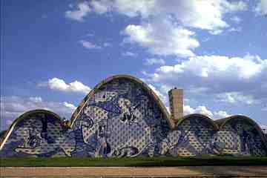
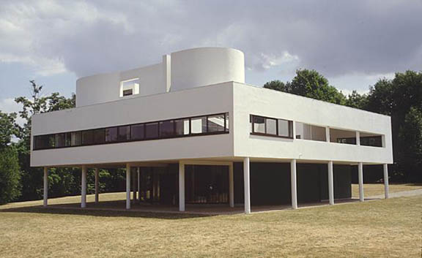
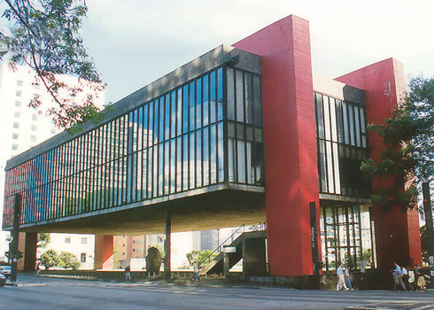
Foncilon: ”Uma coisa é o conjunto das regras de um oficio. Outra é a maneira pela qual estas fazem viver as formas na matéria”.

Slide 31
Estamos diante de uma tela móvel de operações: a intencionalidade do artista vai plasmando, graças ao domínio das técnicas aprendidas, o seu próprio modo de formar que, a certa altura, pode alcançar o nível do estilo pessoal. As variantes de um verso, as sucessivas redações de um conto, ou os múltiplos esboços de uma figura ilustram eficazmente esse processo ao mesmo tempo expressivo e artesanal. A escolha de uma palavra, e não de outra, de um traço, e não de outro, responde ora a determinações do estilo da época (a face cultural do gosto), da ideologia e da moda, ora a necessidades profundas de raiz afetiva ou a uma percepção original da realidade

Slide 32
ARTE É CONHECIMENTO

Slide 33
Frida Kahlo – Coluna partida, 1944
Na “produção” de uma obra de arte concorrem sensações e imagens, afetos e idéias; numa palavra, movimentos internos que se formam em correlação estreita com o “mundo” sentido, figurado, pensado. Esse vínculo é, à sua maneira, congnitivo.

Slide 34
De que forma entender esse conhecimento peculiar à operação artística?
Uma das mais antigas tradições teóricas filia-o à representação
Platão: Quando alguém, adaptando a própria pessoa como instrumento, tornar o próprio corpo ou voz semelhante ao teu corpo ou à tua voz, essa espécie de maneira ilusionista se chamará mimesis
A arte está para o real, assim como o real está para a Idéia, que, na metafísica de Platão, é a instância absoluta. A arte é a sombra de uma reflexo

Slide 35
A mimesis da arte é uma ficção tão consumada que dá a impressão (falsa, adverte a moral platônica) de realidade. O artista deve dominar a técnica de criar aparências, técnica que lhe advirá do estudo atento dos fenômenos
Autopsicografia – Fernando Pessoa O poeta é um fingidor. Finge tão completamente Que chega a fingir que é dor A dor que deveras sente. E os que lêem o que escreve, Na dor lida sentem bem, Não as duas que ele teve, Mas só a que eles não têm. E assim nas calhas de roda Gira, a entreter a razão, Esse comboio de corda Que se chama coração

Slide 36
A mimesis é analógica e não duplicadora dos objetos
O conceito de mimesis abre caminho para a idéia de arte como percepção analógica de certos perfis da experiência.
Ex. O ritmo das canções guerreiras não reproduz diretamente o fragor das ações bélicas, mas lembra o caráter, a atitude psicológica e moral dos soldados em luta: e o faz mediante procedimentos sensíveis, como os metros, os acentos, os jogos melódicos
http://www.youtube.com/watch?v=bWrrZ7gEGOE&feature=related
http://www.youtube.com/watch?v=O_xkpqRB-EA&feature=related

Slide 37
Aristóteles: a mimesis como norma
Mímesis trágica: Já que a tragédia é uma representação de pessoas que se acham acima do nível comum, deve-se imitar o exemplo dos bons pintores de retratos. Estes quando reproduzem a forma distintiva do original, compoem uma semelhança, que é verdadeira em relação à vida e, contudo, mais bela”. Aristóteles

Slide 38
A. Bosi: O convívio de saber sensível e idealização formal altera, sob um novo aspecto, a noção de mimesis, deixando aflorar uma outra tendência antropológica do homo faber: a estilização. A mimesis não é uma operação ingênua, idêntica em todas as épocas e para todos os povos. Conhecer quem mimetiza, como, onde e quando, não é uma informação externa, mas inerente ao discurso sobre o realismo na arte (p.31)

Slide 39
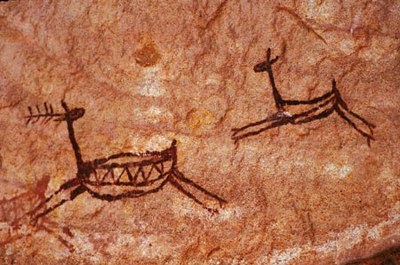
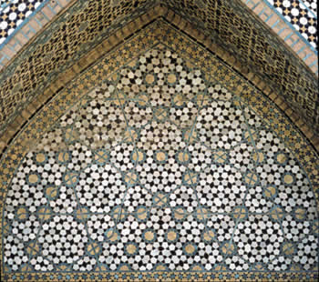
Representação e imitação
Há uma corrente da historiografia moderna (Wofflin, Riegl, Worringer, Panofsky) que nega por inadequada todas as soluções conceituais que reduzem a arte à esfera da pura imitação.
Para Worringer teríamos pelos menos dois modos de ver e de compor as formas no espaço:
A Primeira extrai das aparências naturais apenas os seus elementos constantes, as suas formas constitutivas

Slide 40
A arte resultaria de um esforço para transcender o dado empírico e suas mudanças mediante a fixação de modelos.
Na arte abstrata, na arte rigorosamente estilizada de qualquer época, a mimesis é o desenho da estrutura profunda (ou ideal) da natureza e dos homens

Slide 41
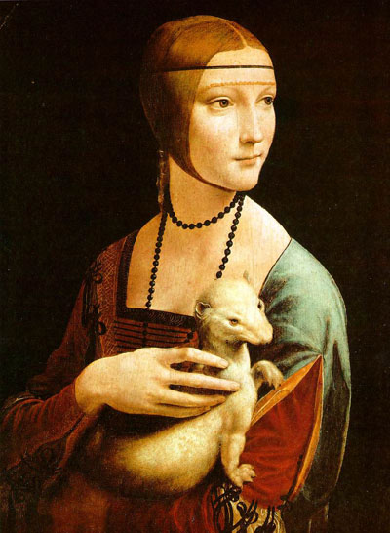
No outro pólo estaria o naturalismo empático. O espírito empenha-se na conquista de formas e ritmos capazes de incorporar e transmitir a plenitude da vida terrena. Essa aderência ao real implica o desejo de transpor as formas, as cores e o brilho do mundo graças a técnicas mimetizadoras de composição

Slide 42
Conhecimento e Construção
Bosi: Creio que uma das maiores conquistas do pensamento estético moderno, do Romantismo até nossos dias, tenha sido descobrir nas grandes obras de arte a ação de um principio formal básico, que Coleridge chamou “imaginação construtiva”. Pelo qual o trabalho do artista se desenvolve, ao mesmo tempo, no plano do conhecimento do mundo (ainda a mimesis) e no plano da construção original de um outro mundo (a obra) (p.36)
Imaginar é a capacidade de ver além do imediato, do que é, de criar possibilidades novas
Langer: “ A imaginação constitui o seu mundo. O que não quer dizer que seu mundo seja uma fantasia , sua vida um sonho...Isso significa que o seu “mundo” é maior do que os estímulos que o cercam; e a medida deste, o alcance de sua imaginação coerente e equilibrada” (in Ensaios Filosóficos)

Slide 43
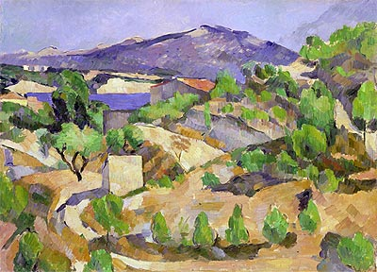
A construção sóbria e severa de Cézanne, por exemplo, viria a ser o efeito de um ver o mundo, sim, mas profundamente afetado pelo pensar; um ver que analisa as formas e as cores da natureza para recompô-las na tela, de tal modo que o trabalho plástico acabe produzindo uma nova inteligência do real, uma percepção mais fina das suas estruturas geométricas reveladas através das aparências pontuais, lineares e cromáticas (p.38).

Slide 44
O trabalho estético é uma invenção de figuras; e o fato de nestas predominarem ora traços ora manchas não significa opção exclusivista entre duas correntes históricas inconciliáveis, mas resulta de atos perceptivos diferenciados cuja matriz se deverá sondar na relação entre o olho (físico-mental) do artista e o que se convencionou chamar a sua realidade. O mundo se encontra dentro e fora do artista
Cézanne: “Um sentido agudo dos matizes me atormenta. Sinto-me colorido de todos os matizes do infinito. Nesse momento, eu e o meu quadro somos um só. Somos um caos irisado. Vou ao encontro do meu motivo, perco-me nele”.

Slide 45
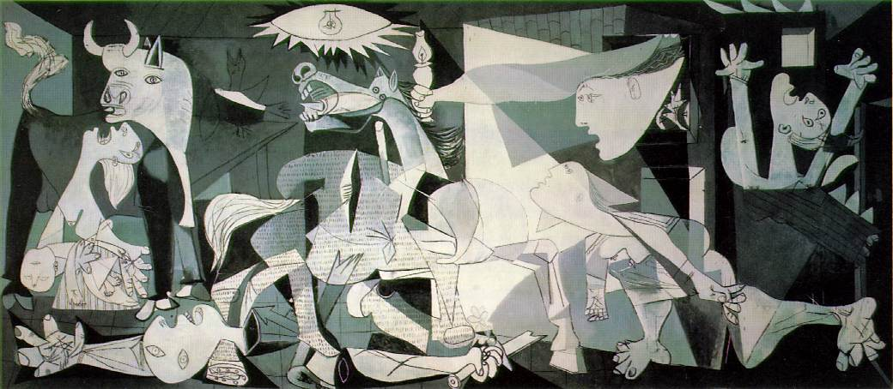
Merleau-Ponty: Na arte, a habitação do mundo percebido pelo sujeito e, em direção contrária à presença ativa deste naquele, fazem parte de uma experiência singular e poderosa que talvez só se possa comparar à do ato amoroso (p.41)

Slide 46
Percepção artística e historicidade
A. Bosi: O que se pode perguntar é se esse corpo-a- corpo do artista com os materiais que lhe dá o mundo – o seu mundo – se desenvolve em um espaço e em um tempo próprio, ponto zero da História, refratário às pressões da cultura, imune das interpretações que os demais homens fazem sobre o universo e sobre si mesmos. Fora, numa palavra, do processo social?

Slide 47
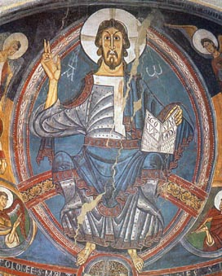
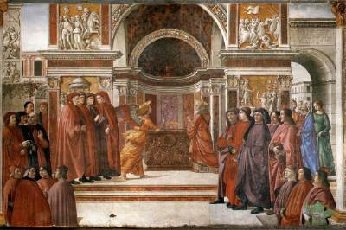
Há uma relação significativa entre modos de compor e períodos culturais?

Slide 48
Contextualismo
O pressuposto mais geral de qualquer leitura contextualista da arte acha-se na idéia de que nenhum período da História é vazio: cada época é qualificada, rica de conteúdos próprios, constituída de sistemas de significação, universos de valores que a distinguem das outras épocas. Assim, embora o fazer musical e o fazer plástico atravessem milênios e se reproponham como universais antropológicos do Homo loquens e do Homo faber, as rupturas entre os vários tempos da História envolvem mutações radicais no modo de falar, escrever, cantar, pintar, esculpir, pintar

Slide 49
Ex. Arquitetura:
A própria definição de "arquitetura" exige que ultrapassemos o "puro objeto" e reconheçamos os valores e o "Mundo" que o edifício torna visível. A origem etimológica da palavra arquitetura entre os gregos decorre da distinção de algumas obras providas de um significado existencial maior do que aquelas que representavam soluções puramente pragmáticas. Assim, precedendo ao termo tektonicos ( carpinterio, fabricante, ação de construir, construção ), acrescentou-se o radical arche ( örigem, começo, princípio"). A arche é o centro da esfera social daquele Mundo, e deverá ser traduzida nos edifícos. Por esta razão, distinta da simples construção, a arquiteutra reencia-nos às origens, aos princípios fundamentais e às leis originais e éticas que atravessam uma sociedade... Por sua própria definição, a "arqui-tetura"permite-nos este estudo histórico e teórico, que demonstra como ela nos põe em contato com as "origens arquetípicas", as representações e as concepções mais fundamentais. Desta forma, a arquitetura participa da história das significações existenciais, torna-se signo do homem e permite-nos atingir as suas concepções mais profundas: as concepções sobre si mesmo, sobre a natureza que o cerca e sobre a divindade ou origem da sua existência e do universo

Slide 50
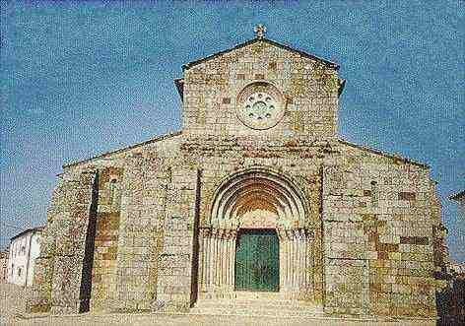

Slide 51
Arte é expressão

Slide 52
A recusa da teoria da mimesis por parte dos idealistas e jovens românticos alemães tem como última conseqüência a afirmação de uma nova função para a arte: não mais a reprodução do natural, enquanto realidade previamente dada, mas a produção e reprodução do espírito, enquanto ele mesmo é uma realidade processual, histórica e cultural, incluindo toda a imperfeição e desarmonia da própria natureza humana

Slide 53
A idéia de expressão está intimamente ligada a um nexo que se pressupõe existir entre uma fonte de energia e um signo que a veicula ou a encerra. Uma força que se exprime e uma forma que a exprime.
A relação constante entre força e forma permite a constituição de um saber que investiga as correspondências entre as expressões corporais e a sua qualidade subjetiva
Tal concepção opõe-se a concepção da linguagem como representação, a considera expressão da forma como o mundo é apreendido pelo sujeito e, portanto, expressão do próprio sujeito

Slide 54
Mimesis & Expressão
E.Veron (L’Esthétique, 1921): “Ora o termo “expressão” comporta, em si mesmo, uma dupla ideia: a de desígnio e a de coisa significada. Desde que estas duas ideias não se achem em correlação recíproca no pensamento do artista, pode haver imitação, reprodução e até idealização; mas não há expressão. A obra pode ser admirável sob o ponto de vista de arte fundada unicamente sobre a noção de beleza, mas não é obra expressiva, no sentido próprio e completo do termo”
“ O que nós chamamos de expressão não é mais que a manifestação, pela atitude e pelo semblante, dos sentimentos habituais ou dos movimentos acidentais da alma, dos caracteres ou das paixões que constituem a vida moral”

Slide 55
A relação entre o signo exterior e o sentido interno é, entretanto, assimétrica: o número de elementos de um código é sempre reduzido, ao passo que as mensagens que esses poucos elementos podem construir são infinitas
Ex. Para a expressão afetiva, para a “atmosfera “ de um texto, concorrem tanto os elementos mínimos como as unidades maiores de significação, as palavras, as frases, as figuras e os seus modos de combinação”

Slide 56
Efusão, símbolo, alegoria
Efusão – expressão direta, imediata, de um sentimento
‘ Símbolo: A expressão é articulada pela escrita de frases nas quais um determinado ponto de vista compõe as imagens e a sintaxe
Alegoria: a expressão atravessa um intervalo de distância ainda maior entre a imagem e o conteúdo ideal

Slide 57
Em toda atividade artística impõe-se a presença de uma forte motivação. As formas expressivas são geradas no bojo de uma intencionalidade que as torna momentos integrante ou resultante do pathos. A dissociação posterior de forma e força interior só se cumpre historicamente quando os motivos iniciais da união já se apagaram com a rotina das convenções, o esquecimento, a lima do tempo e a morte da cultura que os produziu. Nessa hora, o símbolo deve ser decifrado, e a alegoria, traduzida.
Na obra de arte, junto com a irrupção do sujeito, há a mediação da palavra ou da figura, dotadas muitas vezes de ambigüidades, e só inteligíveis no interior da rede semântica inteira.

Slide 58
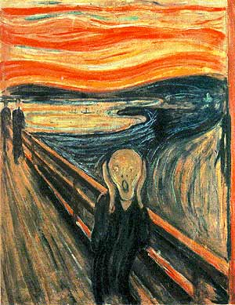
Nas artes figurais, entre a imagem fixada na tela e o gesto da mão que a executou houve mais que o pathos do pintor, houve a sua ótica, o seu modo de olhar, que denuncia uma presença historicizada do ser humano junto à natureza e aos objetos

Slide 59
Expressão como dialética de força e forma
Bosi:A energia persegue formas que a libertem e, ao mesmo tempo, a intencionem e a modulem. O pathos que não encontra essas formas pulsa aquém da experiência artística. Quem chora ainda não está cantando (p.56)
A força busca formas que tragam à luz da significação os percursos do desejo e da pena, da angústia e da alegria; formas que revelam sentidos latentes ou, quem sabe, resgatem o não-sentido da existência cotidiana
A arte – diz Read -´” é fuga ao caos. É movimento ordenado em números; massa limitada em medida; indeterminação da matéria à procura do ritmo da vida”.

Slide 60
http://www.youtube.com/watch?v=vy6Omz1bDPg&feature=related
A expressão artística justa nunca é indefinida, mesmo quando visa a dizer estados de alma indefinidos
Que um artista emende partes da sua obra, diluindo ou espessando manchas, cancelando adjetivos, alterando notas ou frases inteiras da melodia, é prova segura de que a correspondência entre as matrizes e as formas nunca se faz mecanicamente

